Slide 1
Презентация на тему: Россия
Ученицы 10 класса СОШ № 1 г. Белгорода-Днестровского Алексаньян Елизаветы

Slide 2
План:
Особенности ЭГП страны, населения, демографические проблемы.
Современное состояние экономики страны.
Отраслевая структура хозяйства, их территориальные отличия
Связь с Украиной

Slide 3
Особенности ЭГП страны
В целом его можно назвать больше положительным. Россия расположена между главным мировым рынком - Европой на западе и Главной Мировой Индустриальной Фабрикой - странами Восточной Азии (Китай, Южная Корея и Япония) на востоке. Единственный минус - большинство главных морских портов России на востоке – Владивосток и Находка , на западе - Петербург и Усть-Луга зимой замерзают. Выход из положения - сооружение Трансевразийской автомобильной супермагистрали, соединившей эти 2 главных экономических региона планеты, она одна может давать чистой прибыли десять - двадцать миллиардов долларов США чистой прибыли в год, настолько потенциально выгодное российское ЭГП.

Slide 4
Население РФ
На 1 января 2013 года по оценке Росстата в России было 143 347 059 постоянных жителей.
Плотность населения — 8,38 чел./км² (2013). Городское население — 74,03 % (2013).
Население распределено крайне неравномерно: 78 % россиян проживает в европейской части России, которая составляет менее 25 % территории. Среди субъектов федерации наибольшая плотность населения зарегистрирована в Москве — более 4626 человек на км², наименьшая — в автономном округе Чукотка — менее 0,07 человек на км². Большинство населения России сосредоточено в главной полосе расселения — треугольнике, вершинами которого являются Санкт-Петербург на севере, Сочи на юге и Иркутск на востоке. К северу от этого треугольника благоприятных климатических условий располагается зона тайги и многолетней мерзлоты; к юго-востоку от неё простираются полупустыни и пустыни. В Сибири, площадь которой составляет почти 3/4 территории России, проживает менее четверти населения. Западная и центральная части Европейской России наиболее плотно заселены и урбанизированы. В этих районах расположены крупнейшие города России и традиционные центры культуры и промышленности. На Урале население сконцентрировано главным образом между городами Нижний Тагил и Орск. В Сибири и на Дальнем Востоке население сосредоточено вдоль трассы Транссибирской железной дороги, на которой расположены и её крупнейшие города — Омск, Новосибирск, Красноярск, Иркутск, Хабаровск и Владивосток, а также на территории Кузнецкого угольного бассейна.

Slide 5
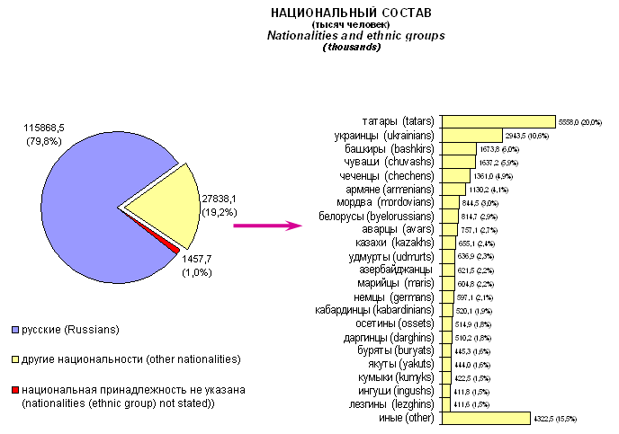

Slide 6
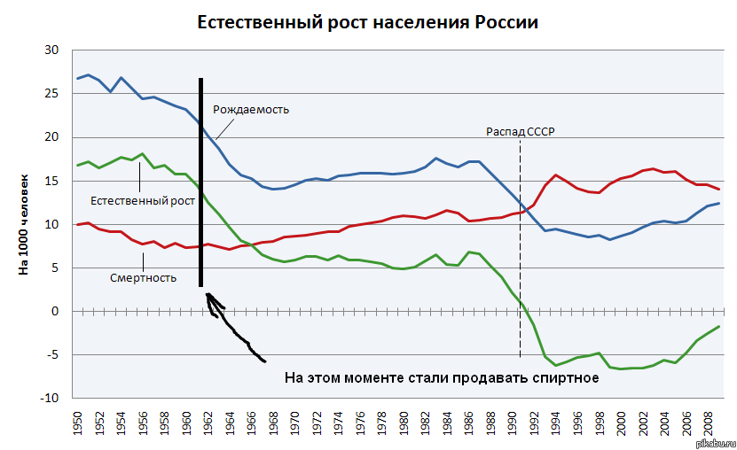

Slide 7
Демографические проблемы
Высокая смертность (14-16 промилле)
Сравнительно низкая рождаемость (10-13 промилле)
Естественная убыль населения на протяжении последних 20 лет
Путь решения: разработка особых мер демографической политики.

Slide 8
Современная экономика РФ
Во-первых, необходимо признать, что в целом экономика РФ сегодня является экономикой бедной и слаборазвитой страны.
Одновременно система форсированной подготовки рабочей силы обусловила более высокий уровень, чем в странах с аналогичным уровнем экономического развития, уровень общего и профессионального образования. Затраты на НИОКР (если не принимать во внимание их результативность) также были высоки даже по меркам наиболее развитых стран.
Тем не менее с точки зрения уровня доходов и инвестиций, с точки зрения применяемых в производстве технологий и общей эффективности производства, а также абсолютных показателей производительности труда и капитала, Россия далеко отстает от группы развитых стран и даже от наиболее «продвинутых» среднеразвитых экономик.
Огромен и разрыв, отделяющий Россию от развитых стран в области создания современной инфраструктуры. В стране практически нет современных автодорог, а пропускная способность железных дорог низка и в последнее время практически не растет. Более половины населения не имеют домашнего телефона, около 85% никогда в жизни не пользовались компьютером.
Производственная, транспортная и (особенно) жилищно-коммунальная инфраструктуры находятся на низком техническом уровне и сильно изношены физически; условием их обновления и модернизации являются крупные единовременные вложения, несопоставимые с размерами бюджета государства. Сильно пострадал и научно-технический потенциал страны, невостребованность которого в последние десять–пятнадцать лет привела к его дезорганизации и заметной

Slide 10
Отраслевая структура хозяйства

Slide 11
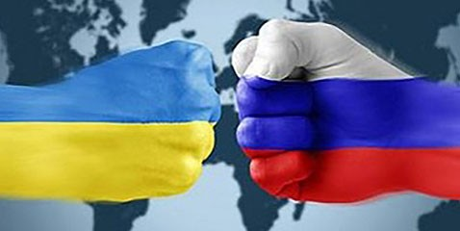
Связь с Украиной
Россия состоит с Украиной в экономических отношениях. Россия – поставщик газа для Украины , а Украина – поставляет продукты питания в Россию : конфеты продукции «Roshen» , некоторые сорта сыра и тд.

